Slide 1
Презентуля на тему: «Сейсмограф»
Выполнила: Сагалаева Анастасия Вячеславовна,
Чаб-11
Проверила: Котова Жанна Сергеевна, лао ши
Волгоград, 2014

Slide 2
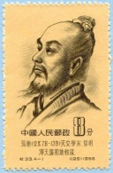
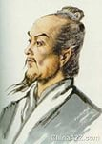
Zhang Heng
Чжан Хэн (78 — 139), иначе Пин-цзы, родился в городе Шицяо, округа Се, области Наньян (25 км к северу от сегодняшнего города Наньян, провинции Хэнань).

Slide 3
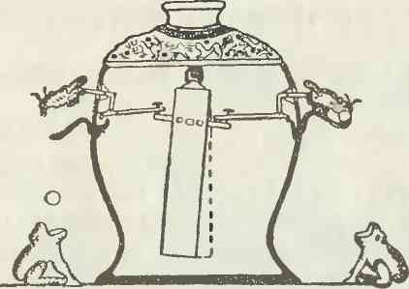
地震仪 dìzhènyí
В 132 году Чжан Хэн изобрел сейсмограф Хоуфэн, который был сделан из тонкой меди в форме сосуда для вина.

Slide 4
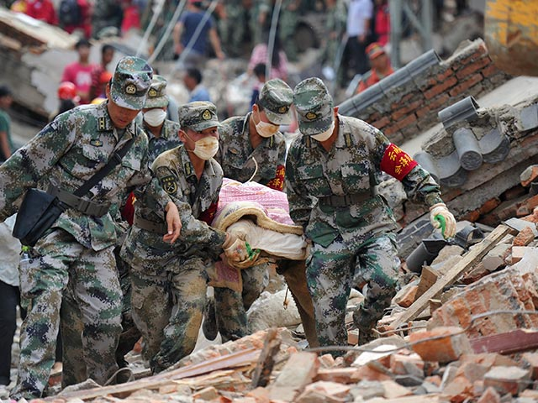
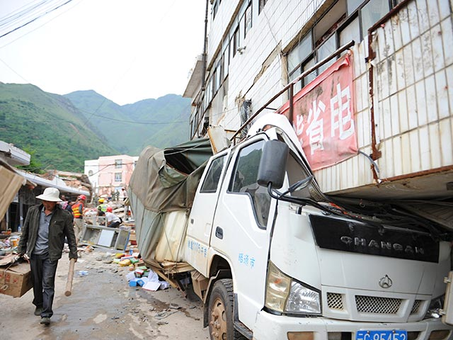
…из жизни Китая
3 августа 2014 года в 16 часов, 30 минут, 10 секунд в Китае, в провинции Юньнань, уезд Лудянь, произошло Лудяньское землетрясение магнитудой 6,1, позже по уточненным данным магнитуда составила 6,5.

Slide 5
Сейсмограф на Луне
Сейсмограф и оборудование для активного сейсмического эксперимента доставленные на Луну «Аполлоном-16».

Slide 6
Электронный сейсмограф

Slide 7
ВСЕЕЕЕЕЕЕЕЕ ХВАТИТ

